Slide 1
Keuzedelen
Informatie van 25 mei over de keuzedelen voor P1 van je volgend schooljaar, lj2.

Slide 2
Programma
Waar gaat het over?
3 keuzedelen voor P1
En nu: aanmelden!

Slide 3
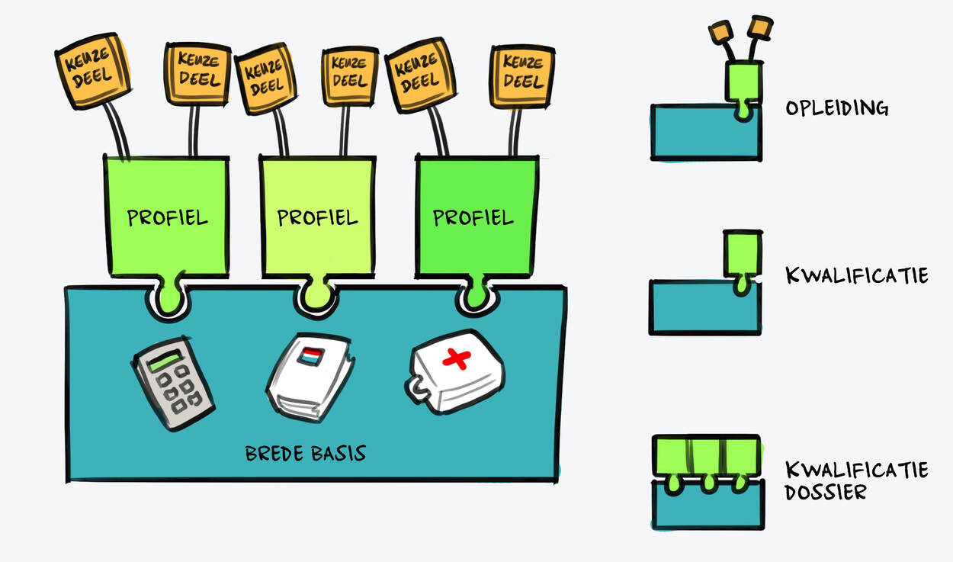
Keuze-wat?
Een mbo-opleiding bestaat niet alleen uit een kwalificatie, maar ook uit een of meer keuzedelen. Met keuzedelen kun je je vakmanschap verbreden of verdiepen. De keuzedelen beslaan in totaal 15% van de opleidingstijd. Keuzedelen zijn verplicht. Studenten leggen over keuzedelen ook examen af.

Slide 4
De harde criteria:
Keuzedelen zijn verplicht te volgen
Studenten leggen over keuzedelen een examen af dat per keuzedeel verschilt
Het examenresultaat over de keuzedelen telt mee om het MBO-diploma te halen
Het resultaat moet minimaal een 6 of een voldoende zijn. Het keuzedeelresultaat mag niet lager zijn dan een 4

Slide 5
Praktische informatie voor periode 1 van volgend schooljaar.
VOORAF:
Er zijn 3 keuzedelen om uit te kiezen.
Ze vinden plaats op maandag.
De rest van de week loop je stage.
De keuzedelen vinden plaats op verschillende locaties.
Bij de keuzedelen sluiten studenten van MBO Stad en Mens van Tilburg en Nijmegen aan.
Het is nu nog onbekend of de keuzedelen online, op locatie of ‘hybride’ plaats vinden. In geval van uitvoering op een locatie zijn de reiskosten voor eigen rekening.

Slide 6
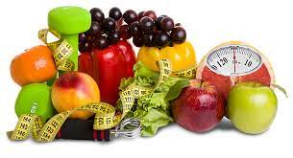
Optie 1: Coachen bij voeding en beweging in de welness

Slide 7
Optie 2: De Levende tuin

Slide 8
Kennis van de natuur kun je als adviseur duurzame leefomgeving inzetten bij verschillende projecten, in samenwerking met de gemeente, waterschappen en provincies en natuurlijk bij het vergroenen van wijken.
Onderwerpen: biodiversiteit, bodem, bemesting, compost, beplanting, verharding, omheining, beplantingsplan, water, fauna, grasland, voel/ruikplanten, toepassen levende tuin, excursies, permacultuur, voedselbos, ontwerpen
Examen: je gaat een presentatie houden voor dit keuzedeel De levende tuin. Om je goed voor te bereiden op de presentatie maak je een werkstuk
Tijdens dit keuzedeel maak je stapsgewijs een ontwerp voor een natuurvriendelijke en levende tuin bedoeld voor een speciale doelgroep of casus.
Je kunt dit project helemaal aan laten sluiten bij eigen passie en interesses!

Slide 9
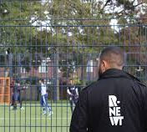
Optie 3: Jongerenwerk

Slide 10
Nog even op een rijtje:
1. Coachen bij voeding en beweging in de wellness
2. De Levende tuin
3. Jongerenwerk

Slide 11
En nu?
Heb je al nagedacht over deze keuzedelen? Kun je al kiezen: vul dan het formulier in op Teams, algemene kanaal lj1.
Twijfel je nog? Overleg met je coach & klasgenoten en lees alle informatie nog eens terug. Stel eventueel morgen je vragen over Coaching aan Marsika.
Het aanmeldformulier staat open tot en met 28 mei 24.00 uur.
Daarna gaan we de voorkeuren bespreken en hoor je bij welke keuzedeel je bent ingedeeld.

